Slide 1
Travaux pratiques LabVIEW
http://www.ni.com/labview/f/

Slide 2
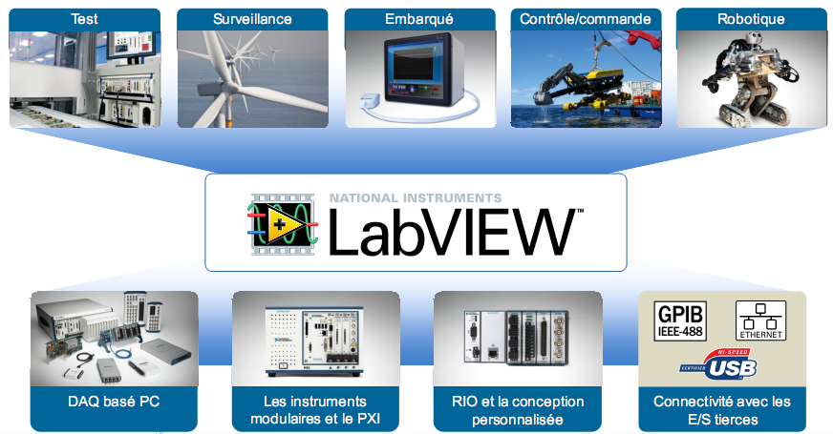
La conception graphique de système

Slide 3
Au programme
Présentation de l’environnement de programmation graphique LabVIEW
Acquisition de données avec labview
Un exemple avec traitement des données
Acquisition USB, Ethernet, sans fil
Affichage
Acquisition
Traitement
Enregistrement
Conditionnement

Slide 4
Présentation de l’environnement de programmation graphique LabVIEW
Face avant – Interface utilisateur
Diagramme – programme

Slide 5
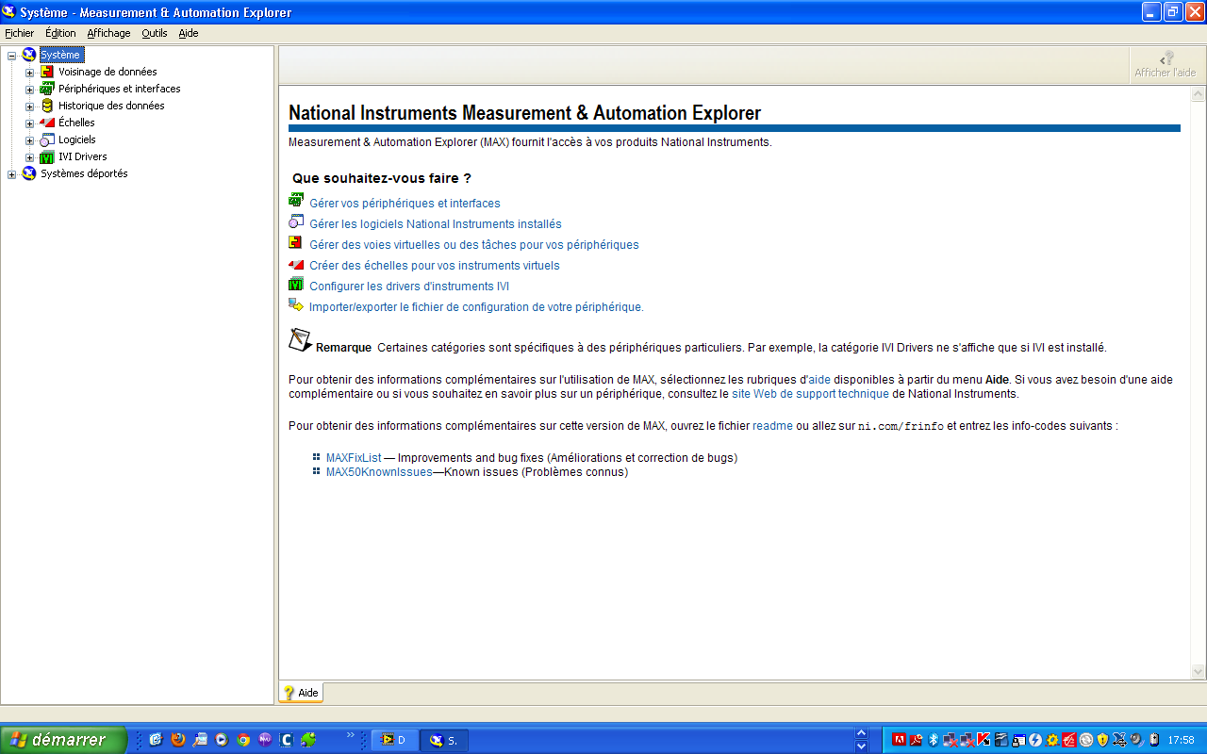
Acquisition de données avec (Max)
Le logiciel Measurement et automation (Max) permet de tester et de vérifier l’installation de votre matériel sans aucune programmation.

Slide 6
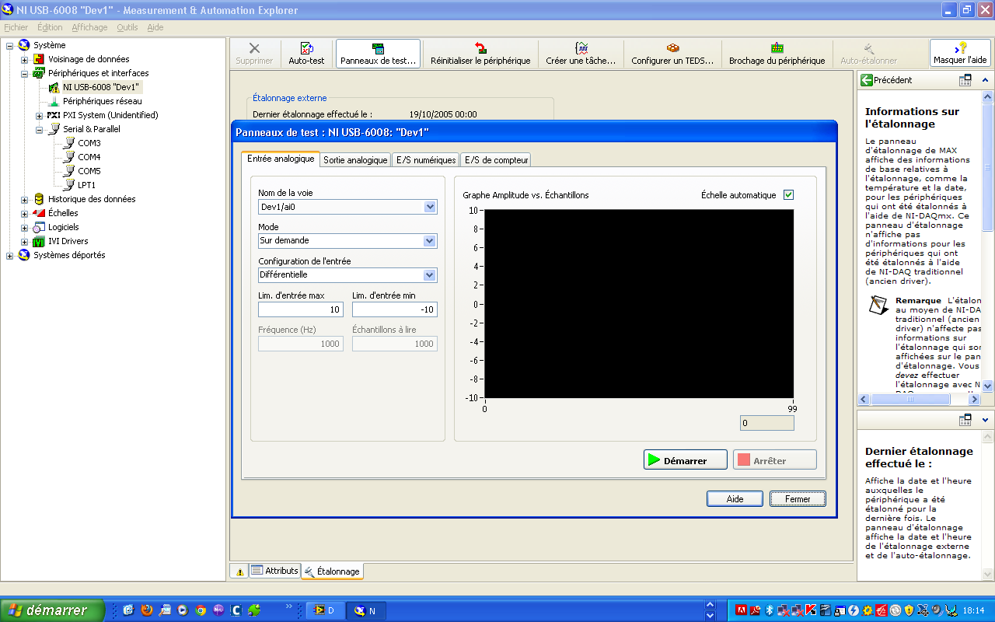
Acquisition de données avec (Max)
Le panneau de test permet de sélectionner , configurer et visualiser les signaux sur les différentes voies d’acquisition de votre matériel

Slide 7
Une application LABVIEW
Centrale Météo
11 mai 2012

Slide 8
PROBLEMATIQUE: Comment réaliser la détection et l’affichage des différents paramètres météorologiques ?

Slide 9
Réaliser une centrale météo capable de détecter les grandeurs physiques suivantes:
température
vitesse du vent
pression atmosphérique
hygrométrie.

Slide 10
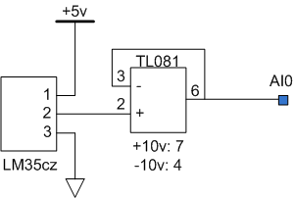
Capteur de température
On utilisera le capteur de température LM35-CZ
Car il supporte des températures entre -40°C et +100°C
Coefficient de température de 10 mv par degré Celsius.
Montage :
AI1

Slide 11
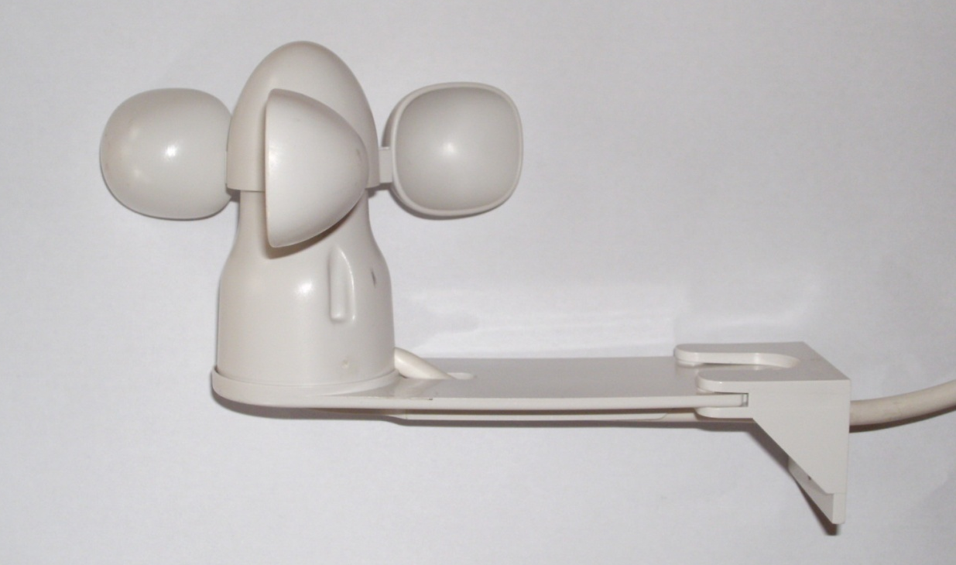
Anémomètre
Caractéristiques:
contient un I.L.S et un aimant (2 pôles)
2 ouverture/fermeture par tour

Slide 12
Anémomètre (montage)
AI3

Slide 13
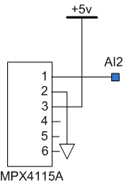
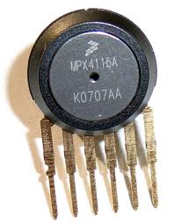
Capteur de pression atmosphérique
On utilisera le MPX4115A capable de mesurer des pressions allant de 150hPa à 1150 hPa.
Il délivre une tension proportionnelle à la pression jusqu’à 1150 hPa, et s’alimente sous 5 V.
AI0

Slide 14
Capteur de pression atmosphérique

Slide 15
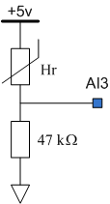
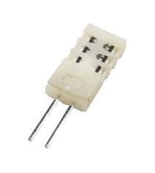
Capteur d’humidité
On dispose d’un H25K5A :
Supporte un taux d’humidité allant de 20 à 90% HR
s’alimente sous 5V.
AI2

Slide 16
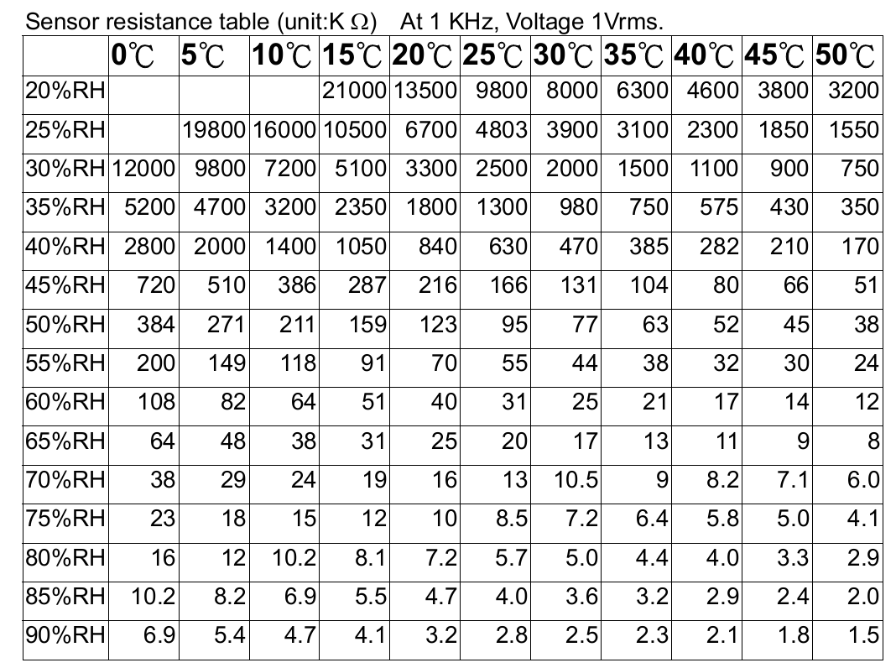
Capteur d’humidité

Slide 17
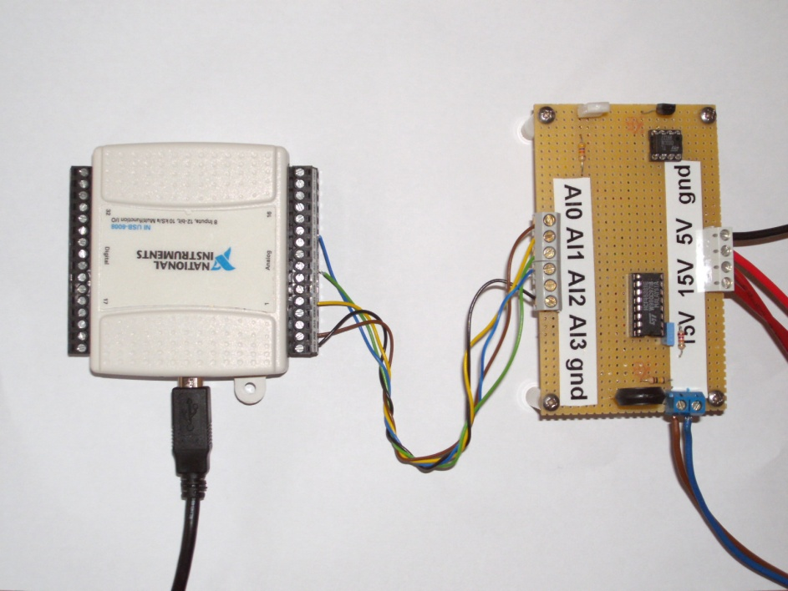
Acquisition des données en utilisant un module NI-USB-6008

